Slide 1


Фонд поддержки детей находящихся в трудной жизненной ситуации ФГБОУИ ВО «Московский государственный гуманитарно-экономический университет»
Портфолио
участника проекта
«От адаптивной физической культуры – к эффективной инклюзии»
01 сентября 2017 года

Slide 2

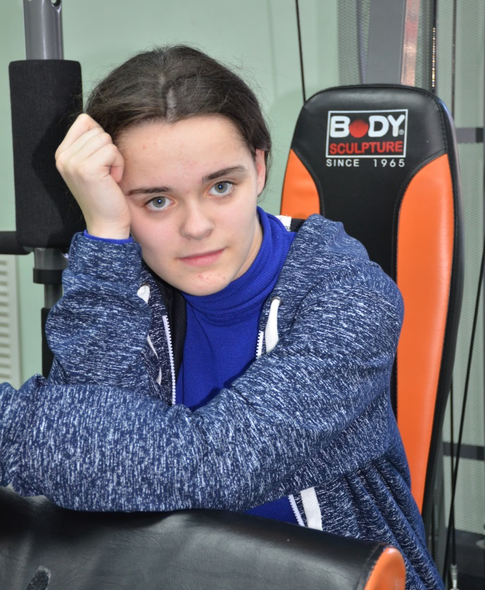
Фонд поддержки детей находящихся в трудной жизненной ситуации ФГБОУИ ВО «Московский государственный гуманитарно-экономический университет»
Цель проекта: создание материально-технической
и методической основы адаптивной физической культуры
как средства реабилитации и социальной адаптации
детей подросткового возраста с нарушениями
опорно-двигательной системы (ОДС).
Сроки реализации проекта: 01.08.2016 г.-29.09.2017г.
Остроумова Кристина
МГГЭУ
01 сентября 2017 года

Slide 3
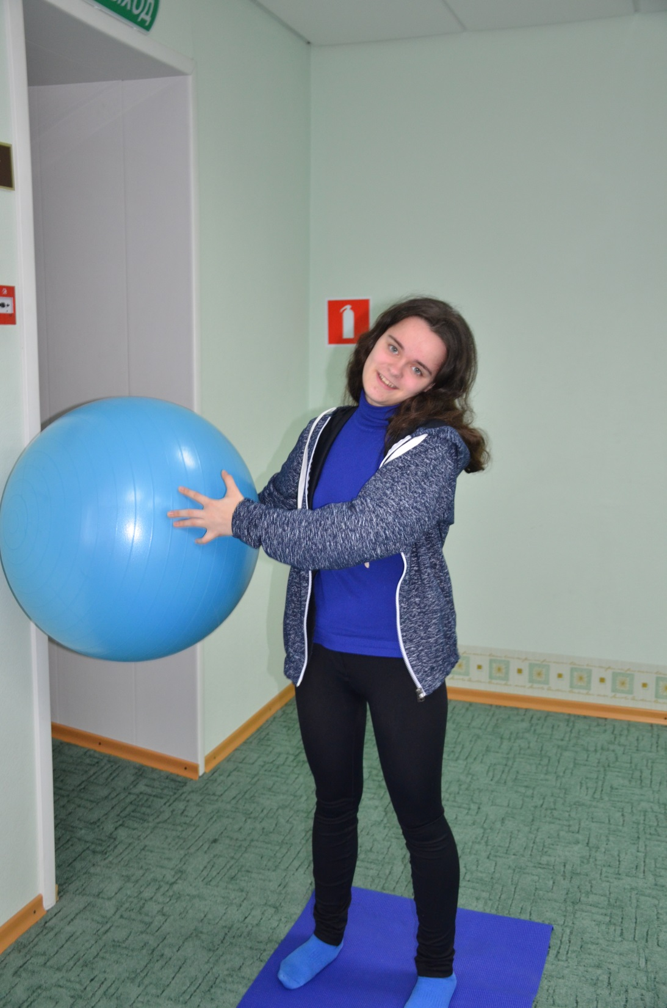
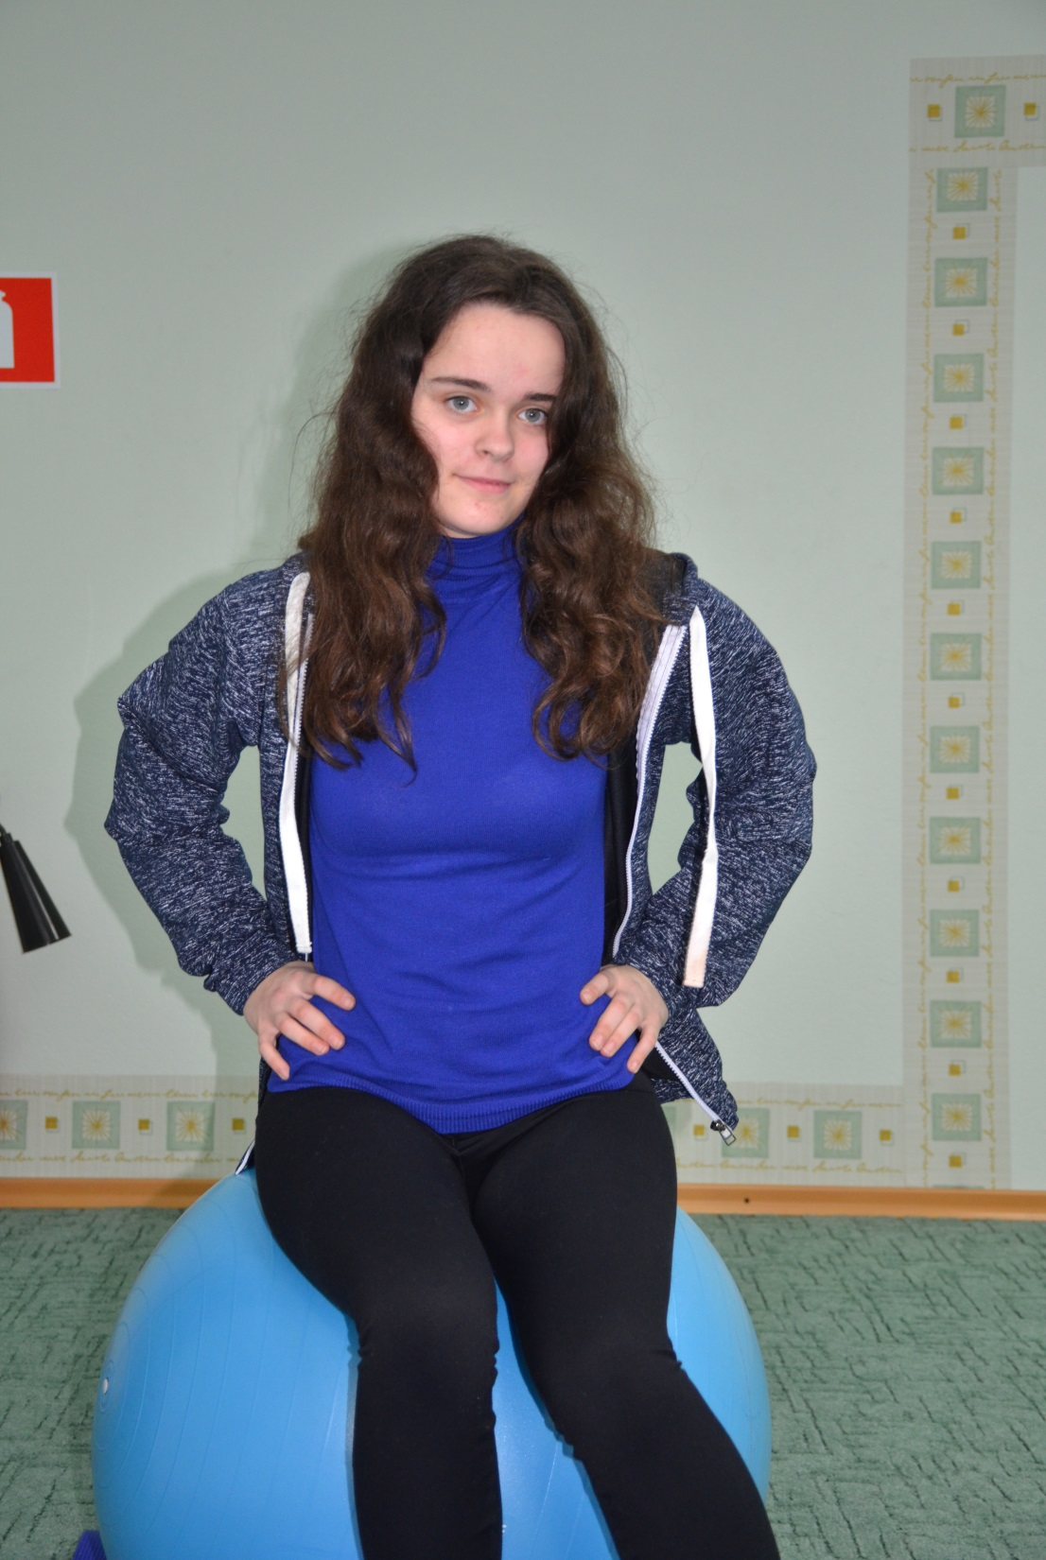

Slide 4
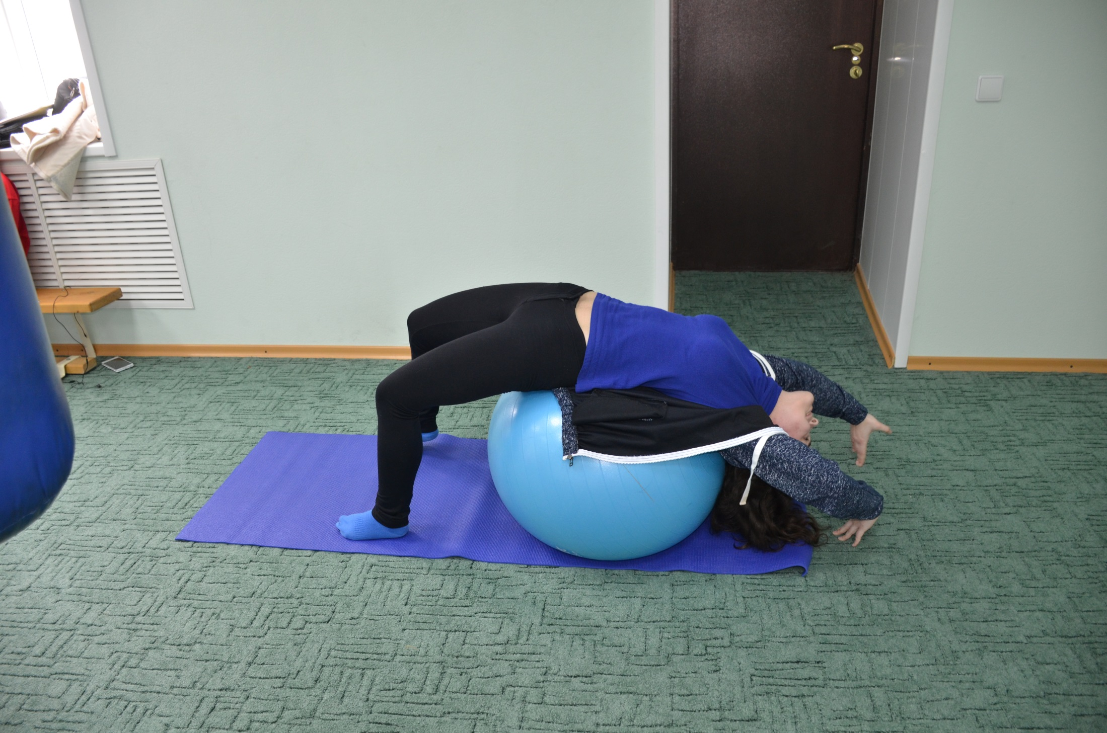

Slide 5
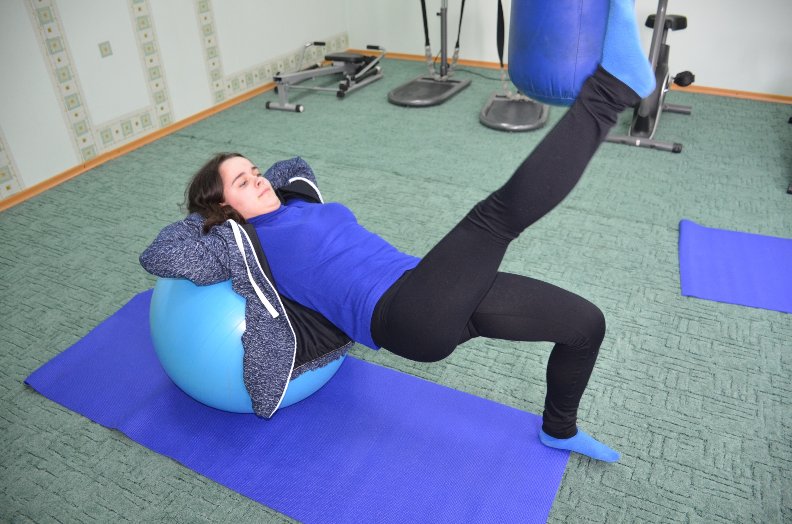

Slide 6
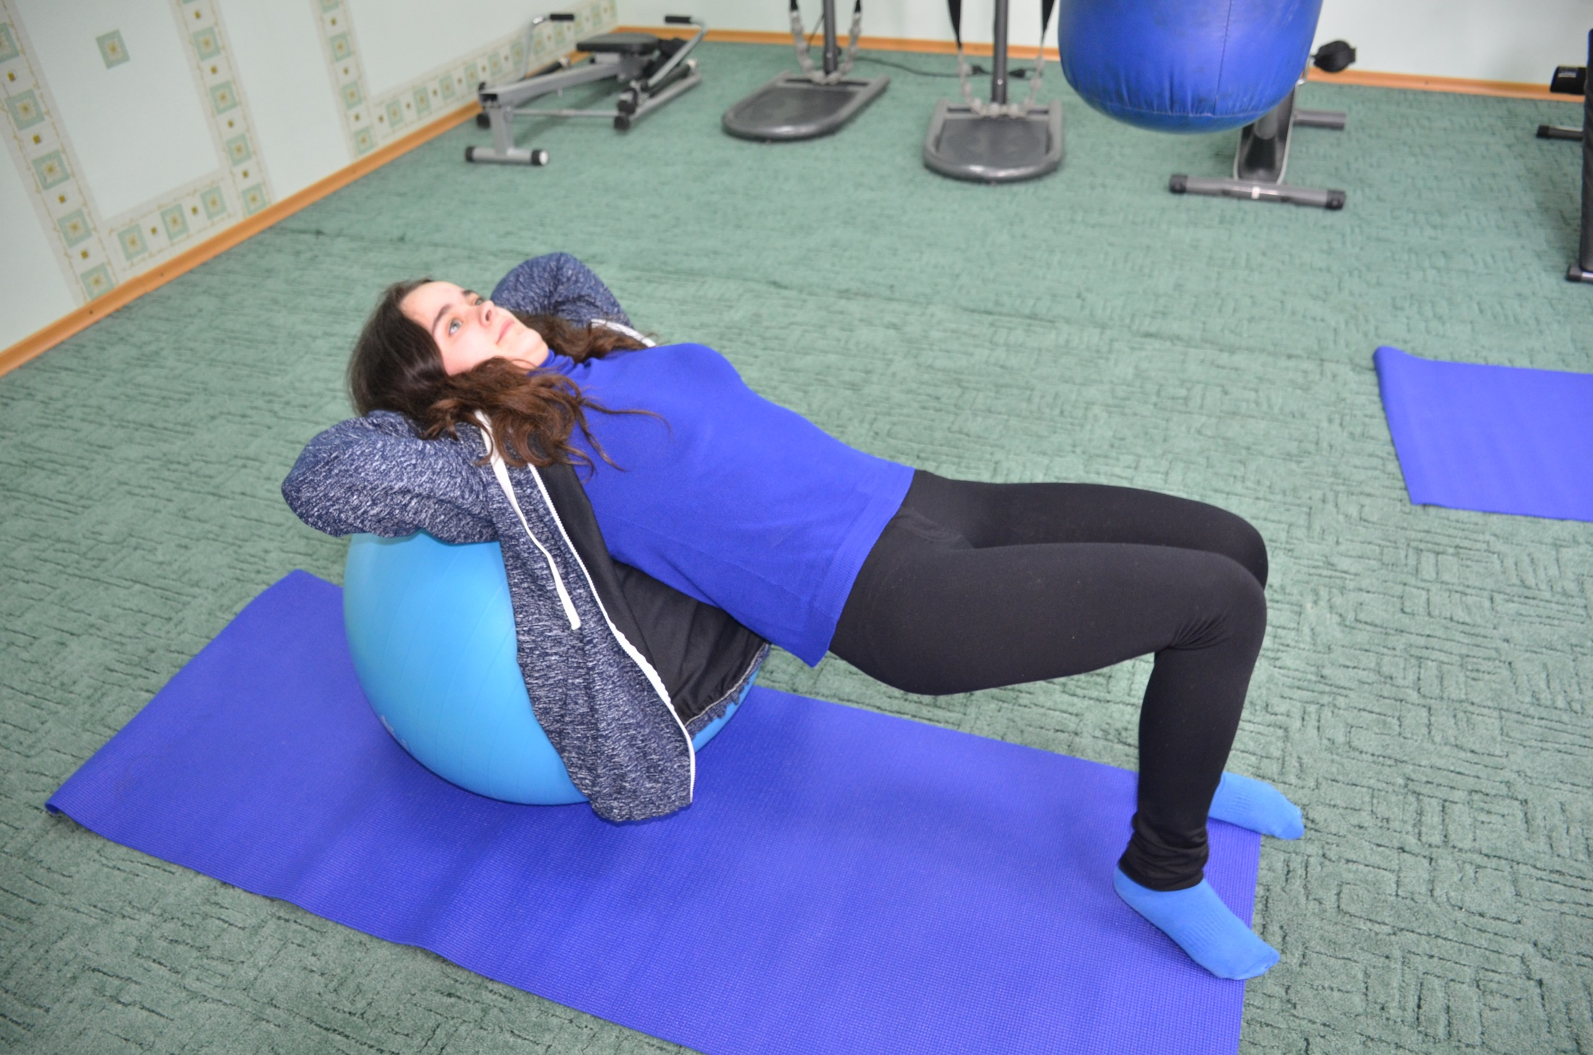

Slide 7
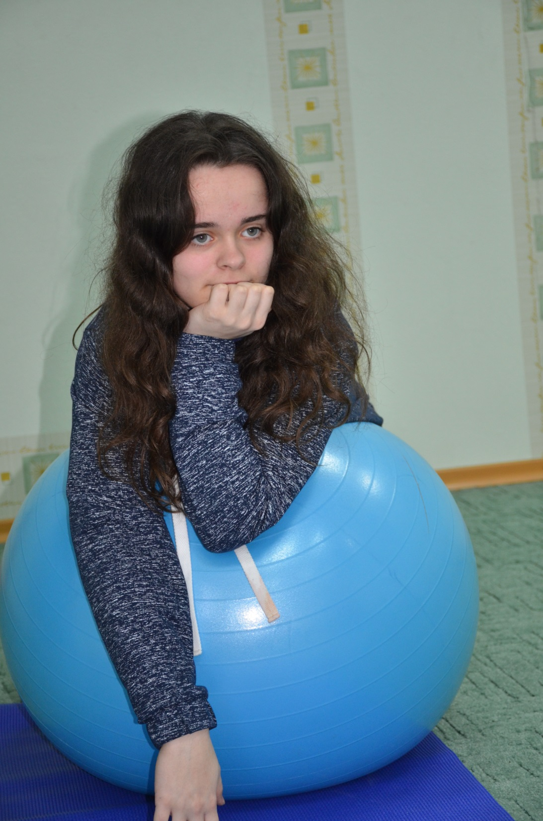

Slide 8
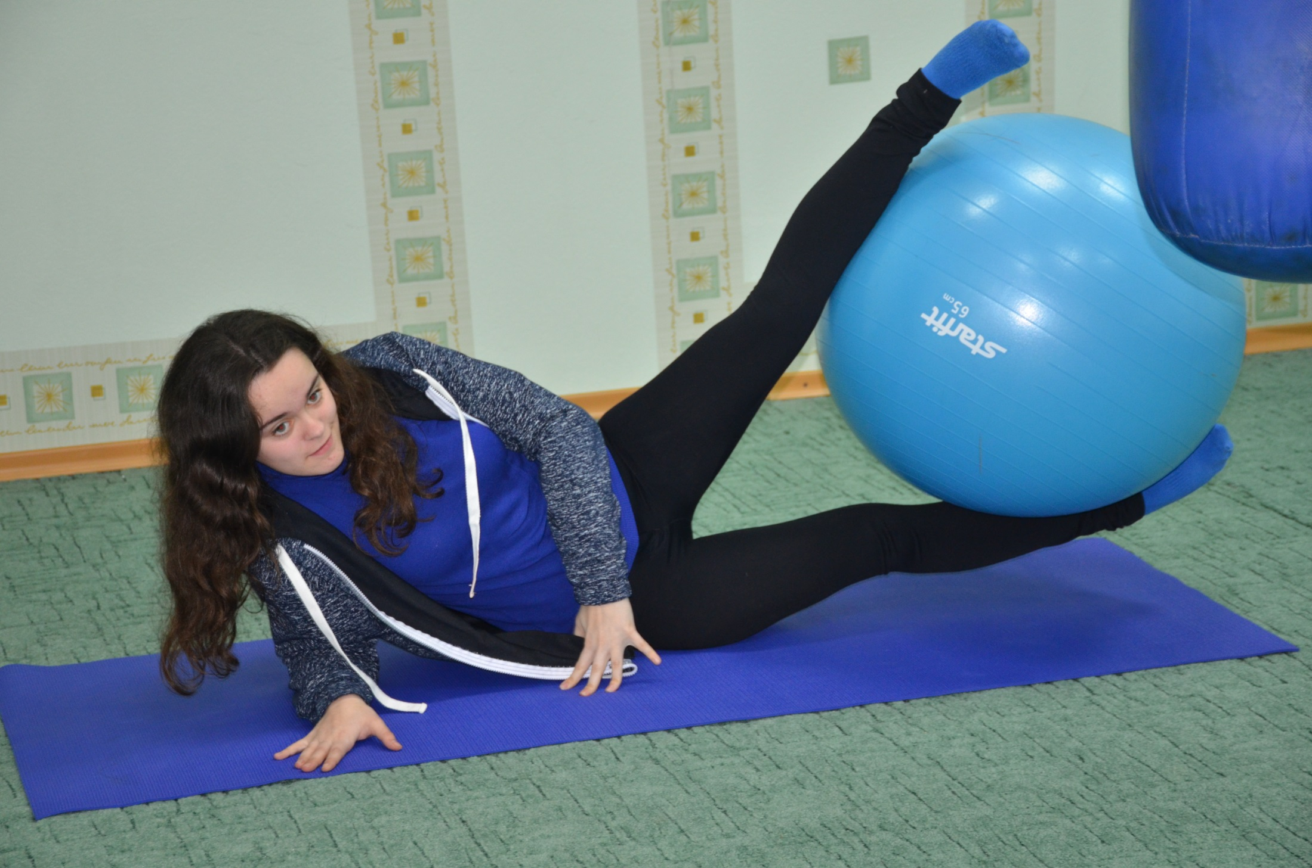

Slide 9
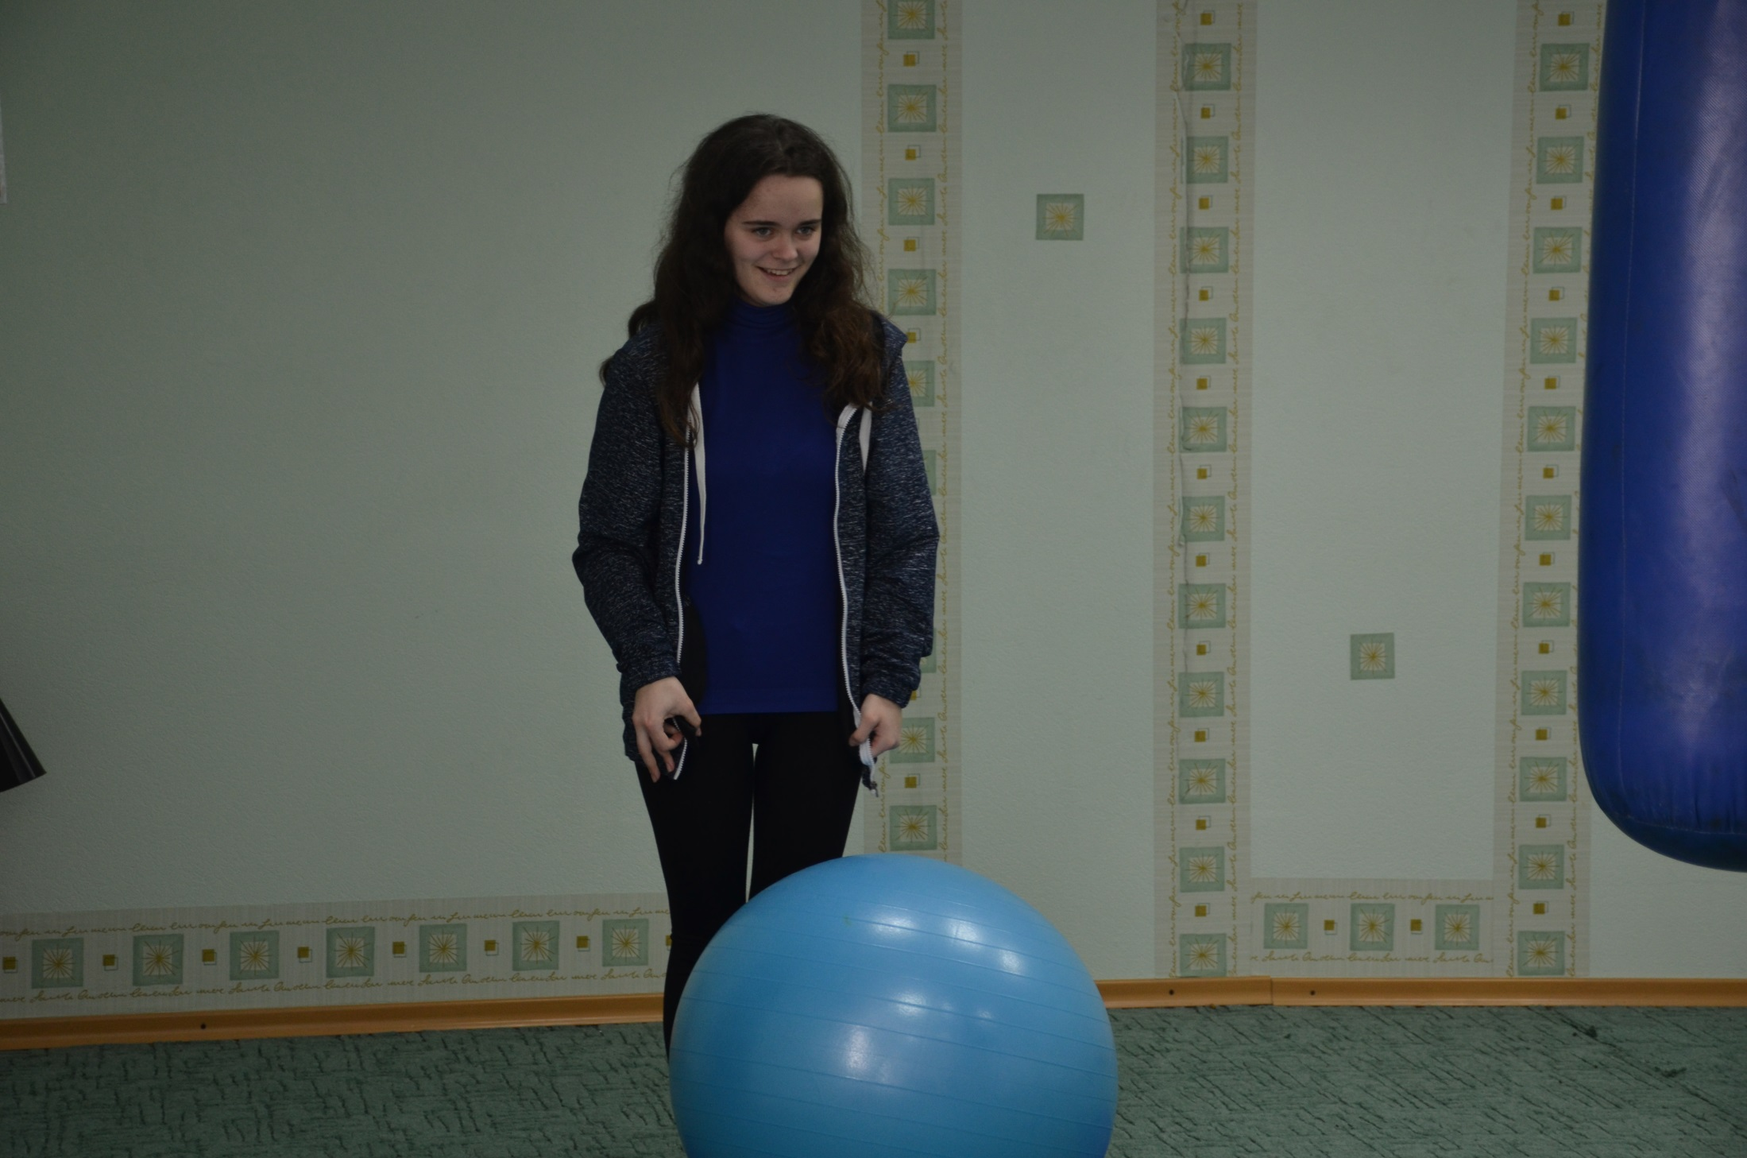

Slide 10
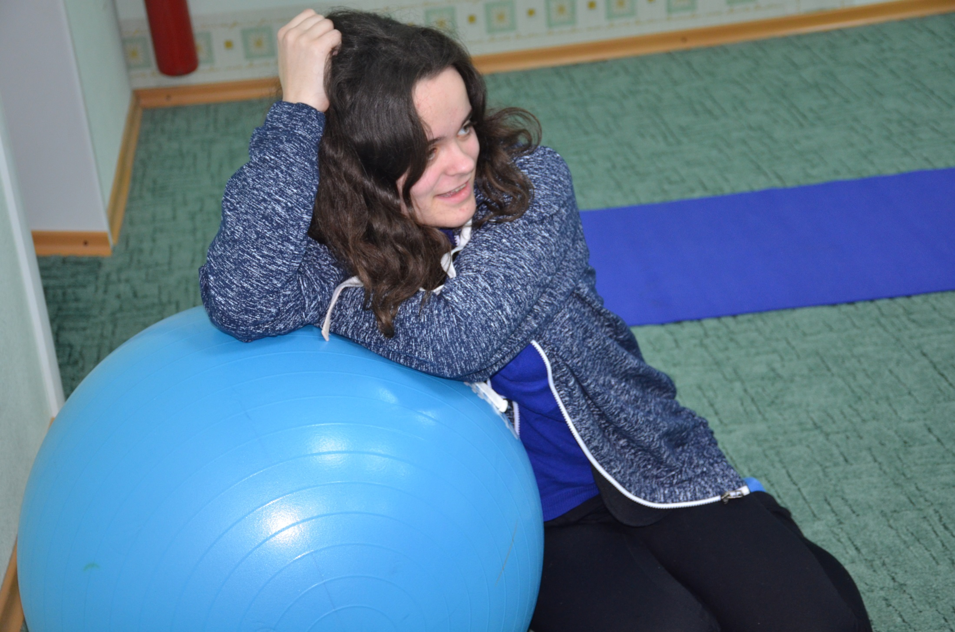

Slide 11
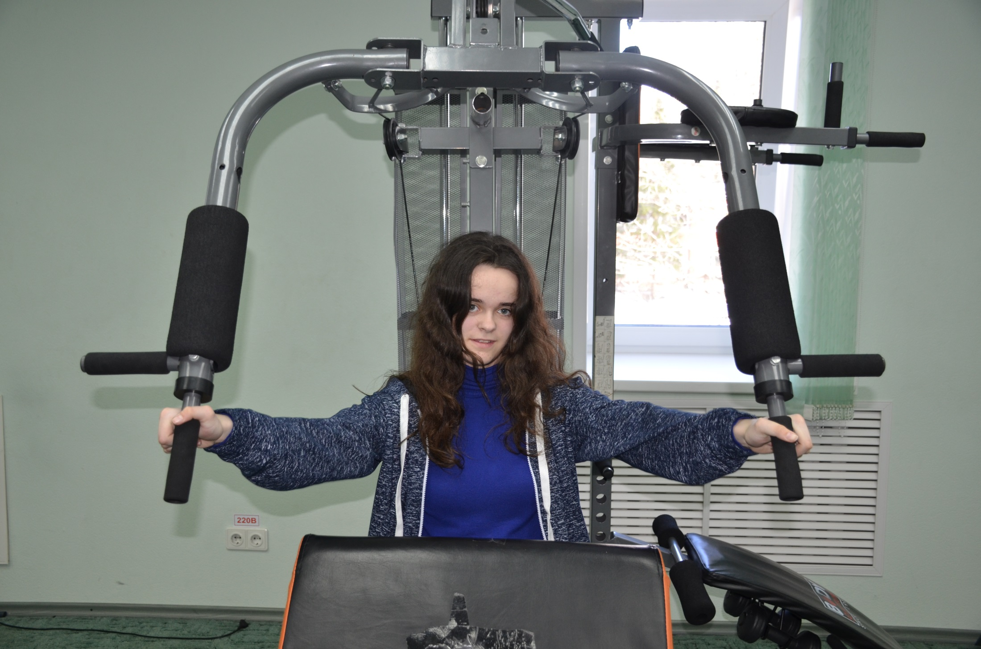

Slide 12
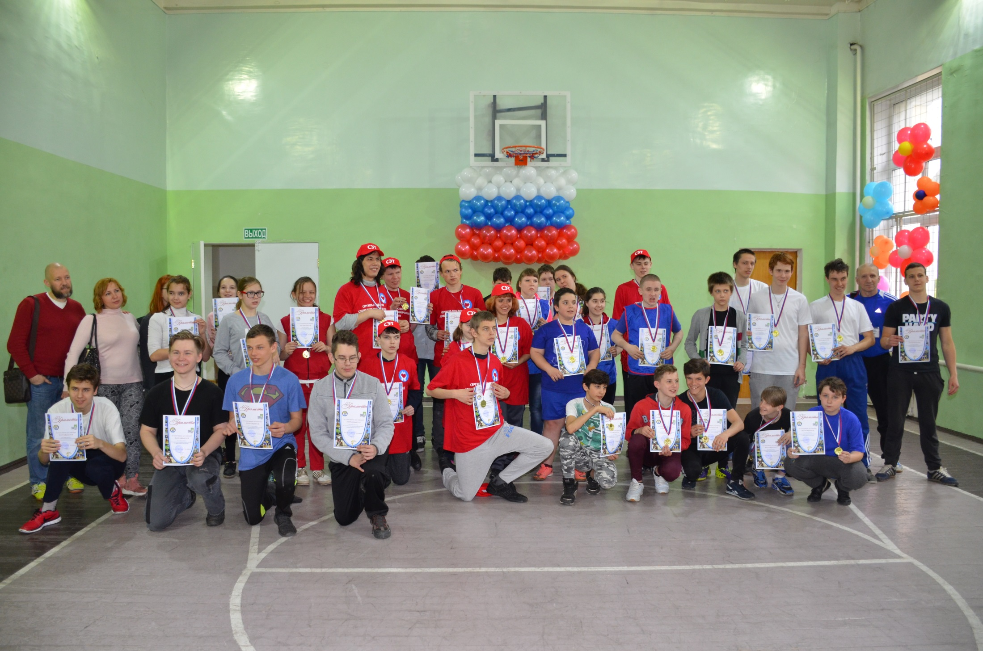

Slide 13
